Slide 1


ВАЖНОЕ
ОБЪЯВЛЕНИЕ
НАС ЗАБЛОКИРОВАЛИ :(

Slide 2

16.2
1000 И 1 ИЗМЕНЕНИЕ

Slide 3

ANDROID
DPI

Slide 4
ANDROID
VPN*
*запрещено на территории РФ и никогда не будет использоваться вами представлено только с целью ознакомления чтобы никогда не скачивать эти опасные приложения и эти 3 опасные буквы которые запрещены к показу и упоминанию в СМИ и интернет ресурсах

Slide 5

MACOS

Slide 6

IPHONE

Slide 7

WINDOWS

Slide 8
РОУТЕРЫ

Slide 9



16.3
ЛОВИТ ДАЖЕ
НА ПАРКОВКЕ!

Slide 10
W
SIZE

Slide 11

16.3
СПЛИТ СТРАТЕГИИ

Slide 12

16.4
БЫСТРЕЕ И АГРЕССИВНЕЕ

Slide 13
Здесь раньше был пост, но теперь он перенесён в другое место. Пройдите по новой ссылке чтобы его прочитать.

Slide 14
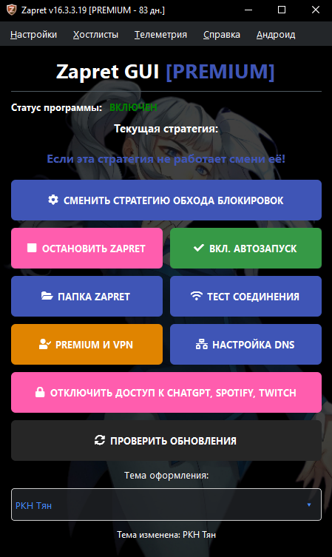
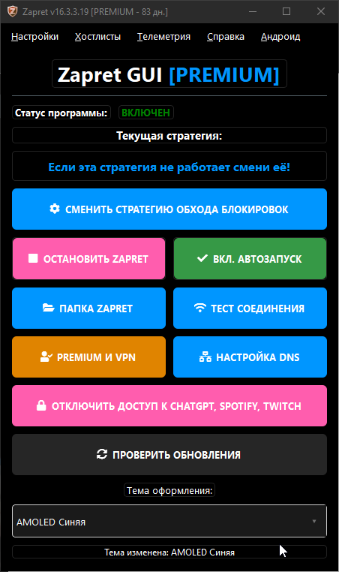
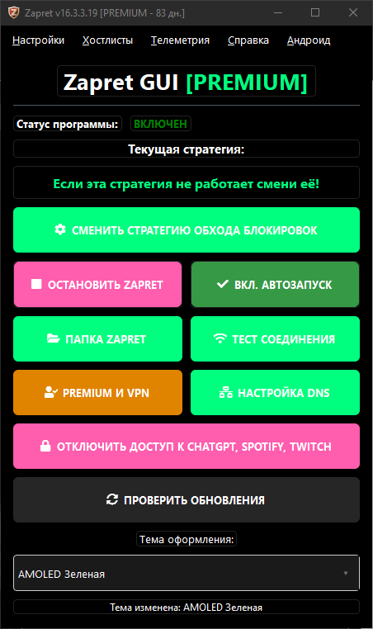
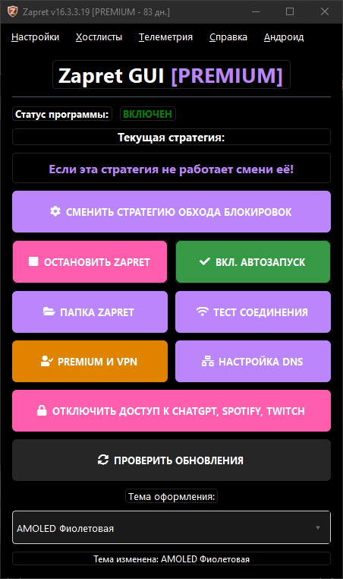
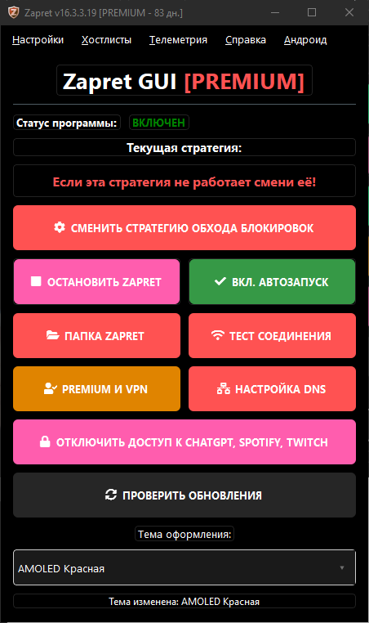
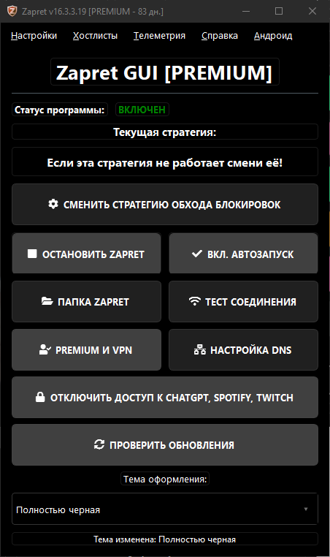

Slide 15















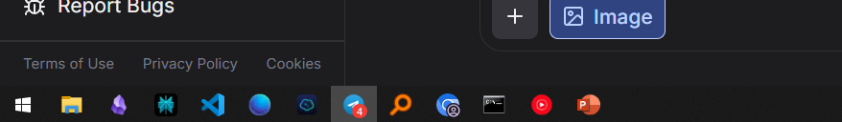

Slide 17





Изначальный
вариант
Округлили
его
Сделали
ярче
Сделали
светлее цвета
Добавили
градиент
Изменение
формы
Итоговый
вариант
Дев
сборки

Slide 18
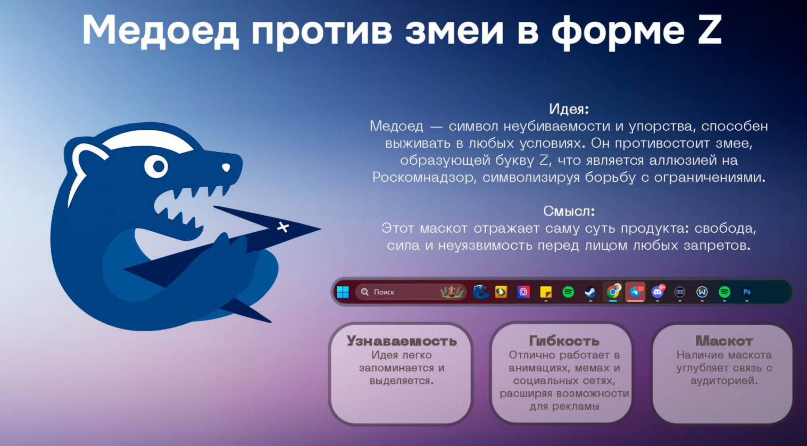
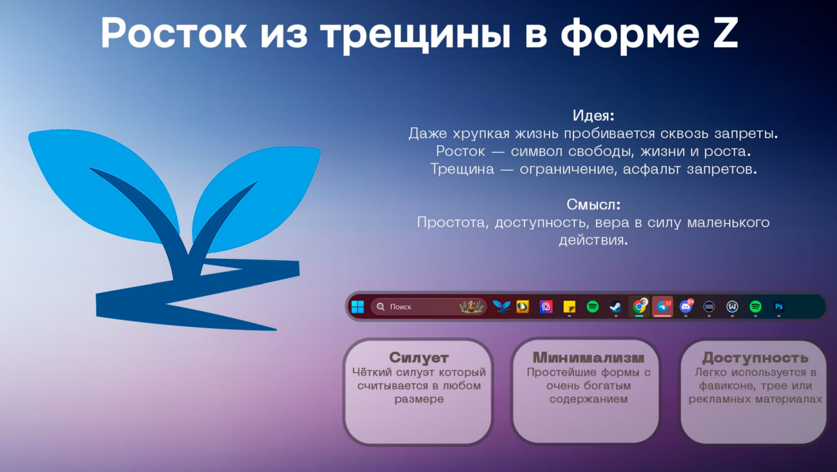
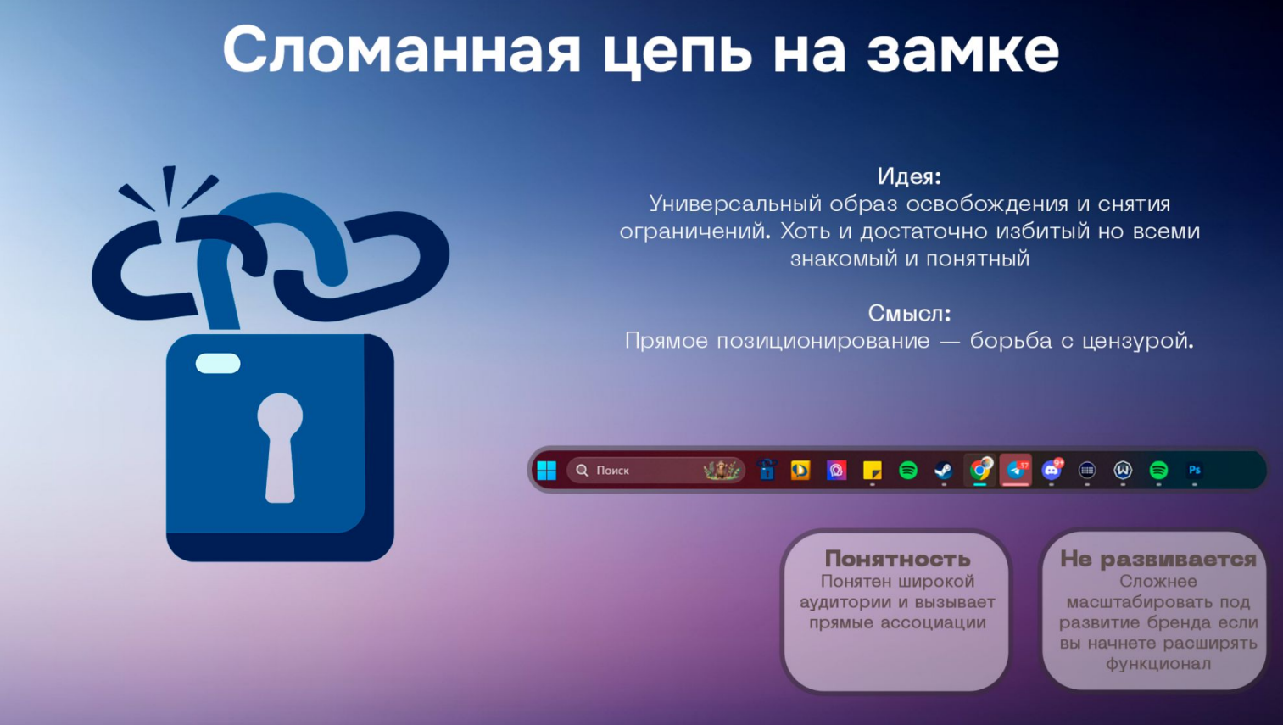
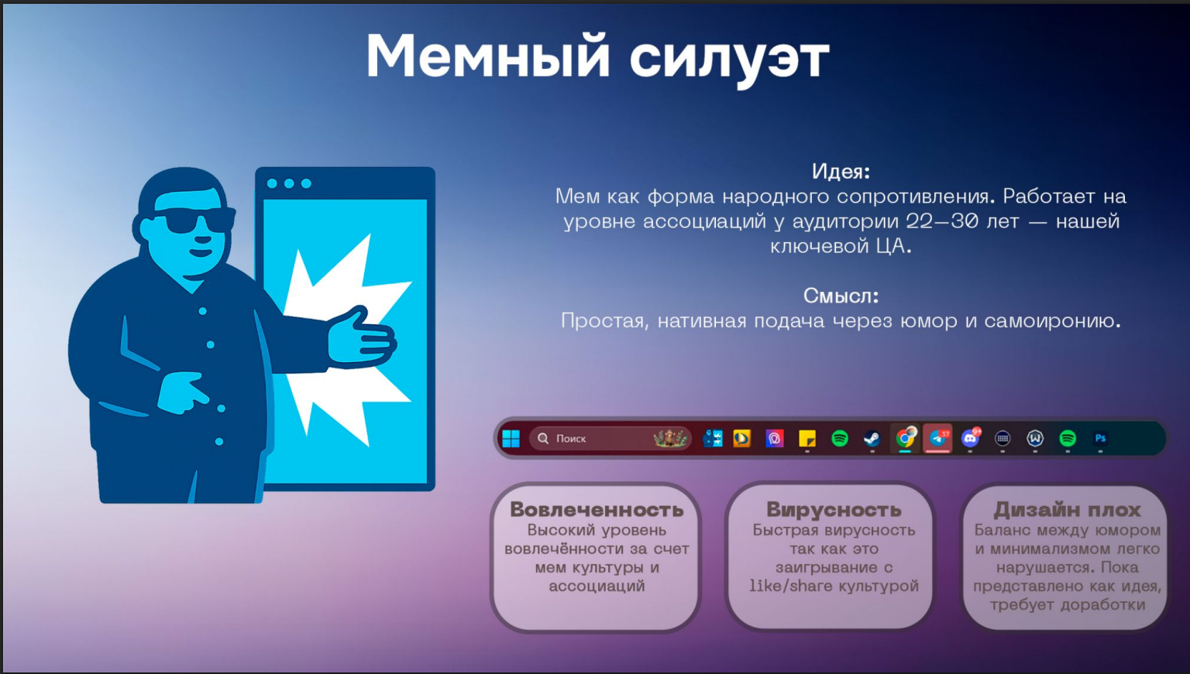

Slide 19
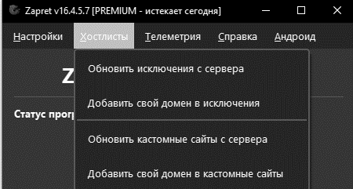
ХОСТЛИСТЫ RIP
2024-2025 ☹

Slide 20
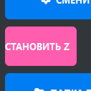
RIP Кнопка «Становить Z»
2024-2025 ☹

Slide 21



2-3 HOURS...

